Slide 1
FP in JavaScript – a real use case Marco Faustinelli, Front-End Lead 15 Aprile 2019

Slide 2
JavaScript si è imposto su tutte le piattaforme grazie a poche ma buone caratteristiche di base
<number>
Il successo di JavaScript in soldoni:
Basato su Scheme
Semplice - senza tipi
First-class functions
Nel browser dal 1995, sul server dal 1996 2009
Continuo progresso della sintassi
ES6 → React
Solida filiera 100% open source:
NPM (2010), Babel (2015)

Slide 3
Oggi parliamo di parser combinators e di un convertitore markdown → HTML con regole scritte in una sintassi molto intuitiva
<number>
Parser combinators, istruzioni per l’uso: (https://muzietto.github.io/geiesmonads/parsers/Mocha_Parser_Combinators_Tests.html):
Processa stringhe di caratteri, un char alla volta
Pochi parser dedicati alla base di tutto
pchar('a'), pdigit(3), pstring('Marco'), andThen(p1, p2), discardFirst(p1, p2)
Riconosci pattern combinando i parsers
**importante** <– pstring('**').discardFirst(anyOf(lowercases)).discardSecond(pstring('**')))
Trasforma il risultato
**importante** -> <strong>importante</strong>

Slide 4
L'input a ogni parser è una “posizione” all'interno di un testo
<number>
Fenomenologia della Position (https://github.com/Muzietto/geiesmonads/blob/master/parsers/js/classes.js#L69 , https://muzietto.github.io/geiesmonads/parsers/Mocha_Helper_Classes_Tests.html?grep=among%20helper%20classes%20Position%27s)
Il testo può essere di una lunghezza a piacere, magari su più righe
Due metodi incrPos e decrPos comandano un puntatore che scorre il testo
Un metodo char ritorna al parser il carattere da processare
In realtà si tratta di una Maybe del carattere → Just('x')
Nothing significa che il testo è finito, o che siamo risaliti prima dell'inizio

Slide 5
L'output di ogni parser è una Validation, ossia un Success o una Failure, che possono essere subito interpretate e modificate
<number>
Fenomenologia della Validation (https://github.com/Muzietto/geiesmonads/blob/master/parsers/js/validation.js):
Il risultato è ciò che contraddistingue un dato parser:
non si può dire “tipizza”, perché questo è JavaScript
p.es. un parser numerico è uno che ritorna numeri (l'input sono sempre chars)
Un Success è una Couple(result, nextPosition)
Una Failure è una Triple(parserName, errorMsg, currentPos)
Il metodo fmap trasforma il risultato in qualunque altra cosa

Slide 6
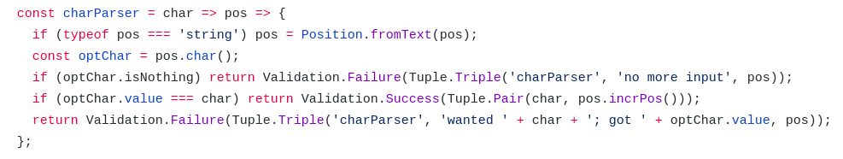

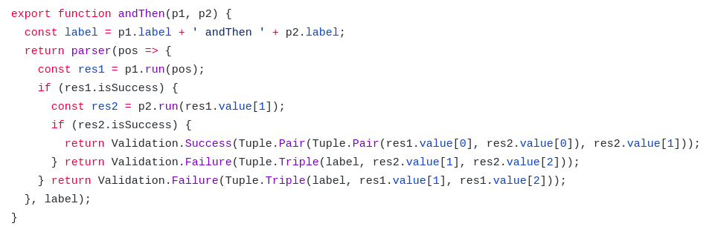
charParser è il mattoncino di partenza, andThen è l'esempio più semplice di combinatore
<number>

Slide 7
E' possibile aumentare la leggibilità delle espressioni rimanendo nella sintassi JavaScript di base
<number>
Come comporre funzioni JavaScript in modo leggibile:
I primi esempi non banali mostrano delle difficoltà sintattiche, per colpa delle troppe parentesi:
andThen(pchar('a'), orElse(pdigit(2), anyOf(['x', 'y', 'z'])))
Rimpiangiamo i linguaggi FP “nativi” e vorremmo poter scrivere:
pchar('a').andThen(pdigit(2).orElse(anyOf ['x', 'y', 'z']))
Possiamo!...

Slide 8
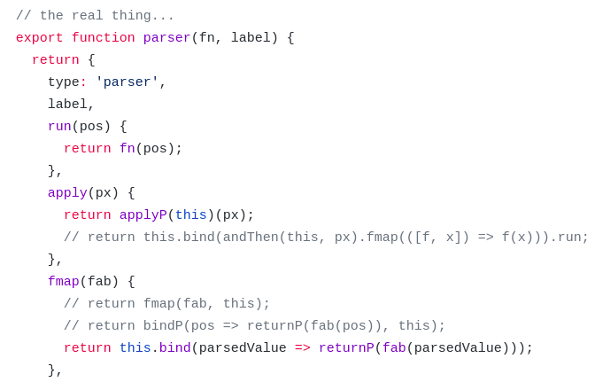
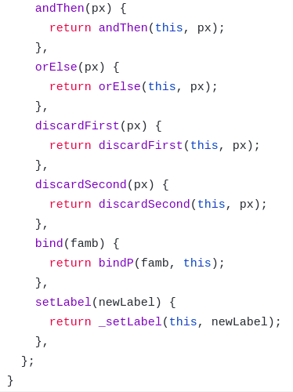
A tutti piacciono gli operatori infissi, e JavaScript li approssima davvero bene wrappando ogni funzione interessante in un modulo
<number>
const myParser = parser(pos -> validation);
MyParser.run(Position.fromText('my text'));

Slide 9
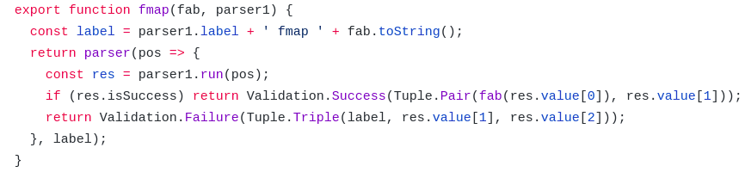
Questi parser sono al cuore delle semplici funzioni Position –> Validation, e quindi sono dei funtori
<number>
Conseguenze dell'essere funtori:
Ripetiamo: il tipo di un dato parser è nel risultato
pchar('a') e pdigit(7) sono diversi perché ritornano risp. Success(char) e Success(digit)
Ogni funtore può essere mappato tramite la sua tipica funzione fmap
nel caso dei parser, fmap dovrà ovviamente trasformare il risultato

Slide 10
Anche solo con fmap (e i metodi standard JavaScript) si possono fare cose molto, molto creative...
<number>
Piccole applicazioni:
choice(parsers) = parsers .reduce((acc, curr) -> orElse(acc, curr), fail);
anyOf(characters) = choice(characters.map(pchar));
discardFirst(p1, p2) = p1.andThen(p2).fmap([a,b] -> b);
opt(p1) = p1.fmap(res -> (res.isSuccess) ? Maybe.Just(res) : Maybe.Nothing());
relativeNumber = opt(pchar('-')).andThen(anyOf([0,1,2 ...9]));

Slide 11
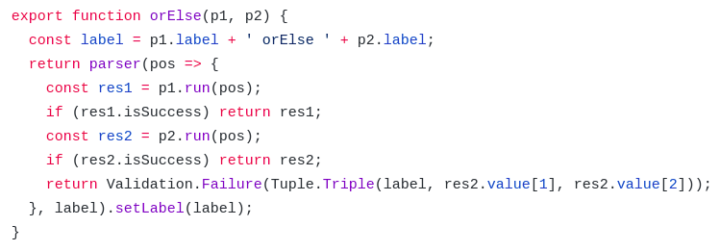
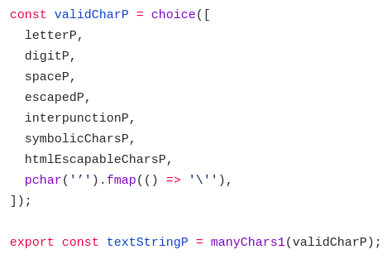
orElse (col suo derivato choice) è il combinatore alla base della definizione di tutti i parser di alto livello
<number>

Slide 12
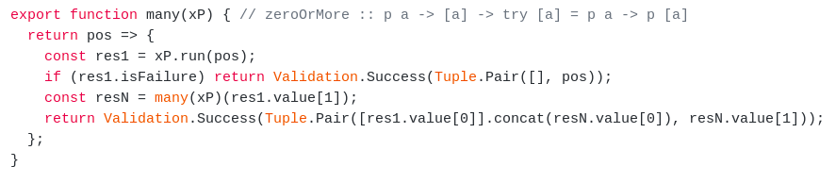

many è una simpatica applicazione della ricorsione
<number>

Slide 13
...ma le combinazioni più intriganti sono basate sul fatto che questi sono degli applicativi e consentono di applicare qualsiasi funzione ai loro risultati
<number>
Fenomenologia dell'essere applicativi:
Prendiamo una qualsiasi funzione a -> b e portiamola nel contesto dei risultati del parsing, usando due metodi chiamati pure e ap
pure(a -> b).ap(pa) –> pb
pure(a -> b -> c).ap(pa).ap(pb) –> pc
pure e ap possono essere scelti liberamente, a patto che funzionino bene assieme. Per esempio:
pure = f -> parser(pos -> Validation.Success(f, pos))
ap = (pf, pa) -> pf.andThen(pa).fmap([f, a] -> f(a))

Slide 14
L'utilizzo più popolare degli applicativi è per costruire liste di risultati partendo (in questo caso) da una lista di parser
<number>
Le magie di cons (also known as ::)
cons, il costruttore di liste è una funzione a -> [a] -> [a] proiettabile usando pure e ap
pure(cons).ap(pA).ap(pAs) –> parser(a:as)
parser(x:xs) = pure(cons).ap(parser(x)).ap(parser(xs)) = foldRight((rest, curr) –> pure(cons).ap(curr).ap(rest), pure([]))
Da questi ragionamenti nasce sequenceP, il parser più potente e versatile:
- sequenceP([pchar('a'),pchar('b'),pchar('c'),]).run('abc') = Validation.Success(['a','b','c'], Position.fromText(''))
pstring = str -> sequenceP(str.split('').map(pchar)).fmap(res -> res.join)

Slide 15

Ehm... questi parser sarebbero anche ...monadi
<number>

